Slide 1



Przetwarzanie obrazów
Przetwarzanie obrazów Teleinformatyka - sem. 4
Podstawowe operacje
na obrazach cyfrowych, operacje geometryczne,
cyfrowe zniekształcanie
obrazu
dr hab. inż. Krzysztof Okarma, prof. ZUT - Katedra Przetwarzania Sygnałów i Inżynierii Multimedialnej

Slide 2

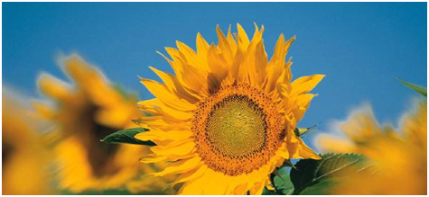



Przetwarzanie obrazów Teleinformatyka - sem. 4
Dziedzina obróbki obrazów komputerowych
PRZETWARZANIE
OBRAZÓW
OBRAZ
CYFROWY
OBRÓBKA
OBRAZÓW
Jak powstaje
obraz cyfrowy?
synteza
akwizycja
próbkowanie
i kwantowanie
analogowego
sygnału wizyjnego
GRAFIKA
KOMPUTEROWA
ANALIZA
OBRAZU
SYNTEZA
OBRAZU
ROZPOZNAWANIE
OBRAZU
OPIS OBRAZU
dr hab. inż. Krzysztof Okarma, prof. ZUT - Katedra Przetwarzania Sygnałów i Inżynierii Multimedialnej

Slide 3
Przetwarzanie obrazów Teleinformatyka - sem. 4
W wyniku próbkowania oraz kwantowania uzyskujemy określoną liczbę
elementów obrazu zapisanych w tablicy dwuwymiarowej. Każdy element
określa pojedynczy piksel (ang. picture element) obrazu cyfrowego.
Rozmiar uzyskanej macierzy określa rozdzielczość obrazu.
Każdemu elementowi obrazu można przypisać liczbę określającą jasność
piksela (luminancję) dla obrazów w skali szarości lub trzy składowe
jednoznacznie określające jego barwę (różne modele barw – typowo RGB).
Zajętość pamięci dla mapy bitowej
N × M – rozdzielczość w pikselach
k – liczba bitów reprezentujących próbkę (2^{k} – liczba barw)
N × M × k
np. 800 × 600 dla 256 kolorów
800 × 600 × 8 bitów = 480 000 bajtów
dr hab. inż. Krzysztof Okarma, prof. ZUT - Katedra Przetwarzania Sygnałów i Inżynierii Multimedialnej

Slide 4

Przetwarzanie obrazów Teleinformatyka - sem. 4
Reprezentacje obrazów cyfrowych - układy współrzędnych
UKŁAD KARTEZJAŃSKI
UKŁAD BIEGUNOWY
lewoskrętny
forma zwykła
(1,1)
y
ρ
φ
x
(M,N)
prawoskrętny
forma prostokątna
(M,N)
ρ
φ
(1,1)
dr hab. inż. Krzysztof Okarma, prof. ZUT - Katedra Przetwarzania Sygnałów i Inżynierii Multimedialnej

Slide 5
Przetwarzanie obrazów Teleinformatyka - sem. 4
Klasy obrazów cyfrowych
obrazy trójwymiarowe
obrazy dwuwymiarowe
  kolorowe (o pełnej gradacji kontrastów)
  kilkukolorowe lub dwupoziomowe (binarne)
  konturowe
  reprezentacja punktowa lub wielokątowa
  (np. aproksymacja trójkątami)
dr hab. inż. Krzysztof Okarma, prof. ZUT - Katedra Przetwarzania Sygnałów i Inżynierii Multimedialnej

Slide 6
Przetwarzanie obrazów Teleinformatyka - sem. 4
Przetwarzanie obrazów – przekształcenia pomiędzy różnymi klasami obrazów
obraz
kolorowy
obraz
kilkukolorowy
SEGMENTACJA
identyfikacja obszarów
o zbliżonym kolorze / jasności
obraz o pełnej
skali szarości
obraz binarny
(czarno-biały)
szczególny przypadek:
BINARYZACJA
ZNAJDOWANIE KONTURU
(KRAWĘDZI)
odwzorowanie obrazu
w krzywe zamknięte
obraz
kilkukolorowy
lub binarny
obraz
konturowy
SEGMENTACJA KRZYWYCH
znalezienie punktów
krytycznych na krzywych
jednoznacznie ją opisujących
obraz
konturowy
punkty lub
wieloboki
dr hab. inż. Krzysztof Okarma, prof. ZUT - Katedra Przetwarzania Sygnałów i Inżynierii Multimedialnej

Slide 7
Przetwarzanie obrazów Teleinformatyka - sem. 4
Przekształcenia odwrotne
obraz
kolorowy lub
o pełnej skali szarości
POPRAWA JAKOŚCI
płynne przejście między kolorami (uzyskiwane np. przez filtrację d-p lub dithering, cieniowanie Gouraud, Phonga)
obraz
kilkukolorowy
lub binarny
WYPEŁNIANIE OBSZARÓW
LUB CIENIOWANIE
np. wypełnianie przez sianie,
cieniowanie Lamberta
obraz
kilkukolorowy
lub binarny
obraz
konturowy
INTERPOLACJA
LUB APROKSYMACJA
uzyskiwanie krzywych gładkich
punkty lub
wieloboki
obraz
konturowy
dr hab. inż. Krzysztof Okarma, prof. ZUT - Katedra Przetwarzania Sygnałów i Inżynierii Multimedialnej

Slide 8
Przetwarzanie obrazów Teleinformatyka - sem. 4
Typowy proces
rozpoznawania
obrazu
Typowy proces
syntezy obrazu
(grafika komputerowa):
obraz
trójwymiarowy
RZUTOWANIE
REKONSTRUKCJA 3D
obraz
kolorowy 2-D
POPRAWA
JAKOŚCI
często zintegrowane
SEGMENTACJA
obraz
kilkukolorowy
WYPEŁNIANIE
OBSZARÓW,
CIENIOWANIE
KONTURYZACJA
obraz
konturowy
SEGMENTACJA
KRZYWYCH
REKONSTRUKCJA
KRZYWYCH
(INTERPOLACJA LUB
APROKSYMACJA)
punkty
(obraz wektorowy)
dr hab. inż. Krzysztof Okarma, prof. ZUT - Katedra Przetwarzania Sygnałów i Inżynierii Multimedialnej

Slide 9
Przetwarzanie obrazów Teleinformatyka - sem. 4
Przykładowe przekształcenia obrazów:
poprawa jakości
  filtracja (nie zawsze …)
  odszumianie
  usuwanie efektu mory
  zwiększanie kontrastu …
zmiana modelu barw
rekonstrukcja, reprojekcja
rzutowanie
kompresja (stratna lub bezstratna)
zmiana układu współrzędnych (biegunowy ↔ kartezjański)
przesunięcie cykliczne
operacje arytmetyczne (2 obrazy) – dodawanie, mnożenie, odejmowanie
operacje logiczne (2 obrazy) – AND, OR, XOR
operacje geometryczne
  obrót
  skalowanie
  translacja (przesunięcie)
Niektóre spośród przekształceń zmieniają wyłącznie reprezentację obrazu nie wpływając na jego zawartość
dr hab. inż. Krzysztof Okarma, prof. ZUT - Katedra Przetwarzania Sygnałów i Inżynierii Multimedialnej

Slide 10
Przetwarzanie obrazów Teleinformatyka - sem. 4
OPERACJE LOGICZNE
Stosowane są zasadniczo trzy operacje: AND, OR, MODULO (XOR)
Główne zastosowanie: obrazy binarne (czarno-białe)
np. do wyznaczania konturów obiektów:
K = (X↔ + X) _{mod 2} OR (X↕ + X) _{mod 2}
X↔ - obraz z przesuniętymi cyklicznie o jedną pozycję kolumnami
X ↕ - obraz z przesuniętymi cyklicznie o jedną pozycję wierszami
Modyfikacja:
wybór kilku kombinacji przesunięć (wielokrotności 45⁰)
oraz obliczenie obrazu konturowego uśrednionego
dr hab. inż. Krzysztof Okarma, prof. ZUT - Katedra Przetwarzania Sygnałów i Inżynierii Multimedialnej

Slide 11

Przetwarzanie obrazów Teleinformatyka - sem. 4
OPERACJE ARYTMETYCZNE
- polegają na wykonaniu operacji na odpowiadających sobie pikselach
dwóch obrazów
wymagają dopasowania rozdzielczości obrazów
istnieje niebezpieczeństwo przekroczenia zakresu dopuszczalnych
wartości np. luminancji dla poszczególnych pikseli
aby zapobiec takim sytuacjom stosuje się obcinanie lub normalizację
Dodawanie
Dla 8-bitowych obrazów w skali szarości istnieje niebezpieczeństwo
„przepełnienie w bieli” – poziom luminancji może przekroczyć 255.
Normalizacja: podzielenie przez maksymalną luminancję, a następnie
pomnożenie przez 255 lub podzielenie przez wartość średnią
dr hab. inż. Krzysztof Okarma, prof. ZUT - Katedra Przetwarzania Sygnałów i Inżynierii Multimedialnej

Slide 12
Przetwarzanie obrazów Teleinformatyka - sem. 4
Odejmowanie
Wykorzystywane jest np. w metodzie „nieostrego maskowania”
(unsharp mask) – odjęcie obrazu rozmytego od oryginału w celu
wyostrzenia konturów, również przy odejmowaniu składowej stałej
w postaci szumu termicznego w przetwornikach CCD przy akwizycji.
Aby zapobiec „przepełnieniu w zerze” (czerni) stosuje się obcinanie
lub normalizację.
Mnożenie
Może być wykorzystane do zwiększenia kontrastu obrazu poprzez
kilkukrotne przemnożenie go przez samego siebie, jak również do
redukcji szumu.
„Przepełnienie w bieli’ jest bardzo duże – obraz bez normalizacji jest
nieczytelny, nie stosuje się obcinania, lecz wyłącznie normalizację.
Dzielenie
nie stosowane – duży błąd kwantyzacji, możliwość dzielenia przez zero
dr hab. inż. Krzysztof Okarma, prof. ZUT - Katedra Przetwarzania Sygnałów i Inżynierii Multimedialnej

Slide 13











Przetwarzanie obrazów Teleinformatyka - sem. 4
Normalizacja zakresu jasności do przedziału 0 - 255
dr hab. inż. Krzysztof Okarma, prof. ZUT - Katedra Przetwarzania Sygnałów i Inżynierii Multimedialnej

Slide 14
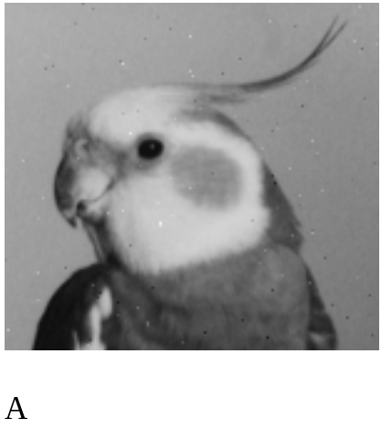
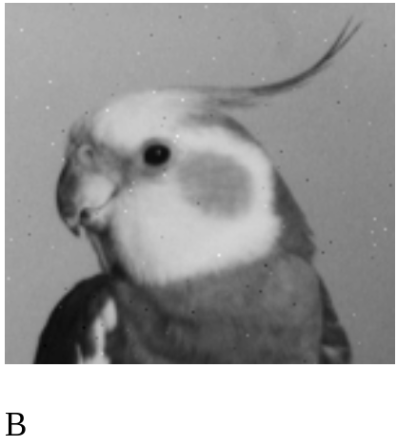

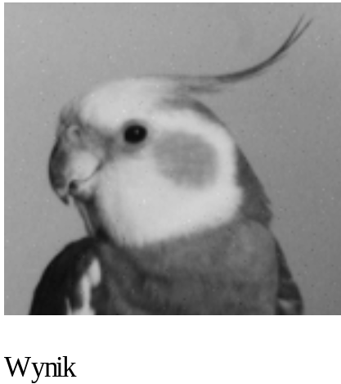
Przetwarzanie obrazów Teleinformatyka - sem. 4
Przykład zastosowania dodawania (uśredniania)
+
+
=
dr hab. inż. Krzysztof Okarma, prof. ZUT - Katedra Przetwarzania Sygnałów i Inżynierii Multimedialnej

Slide 15
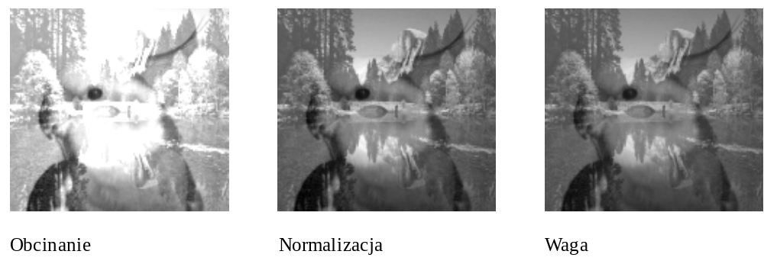
Przetwarzanie obrazów Teleinformatyka - sem. 4
Różnica pomiędzy obcinaniem, normalizacją
oraz ważonym uśrednianiem (po 50%)
przy realizacji dodawania dwóch obrazów
dr hab. inż. Krzysztof Okarma, prof. ZUT - Katedra Przetwarzania Sygnałów i Inżynierii Multimedialnej

Slide 16
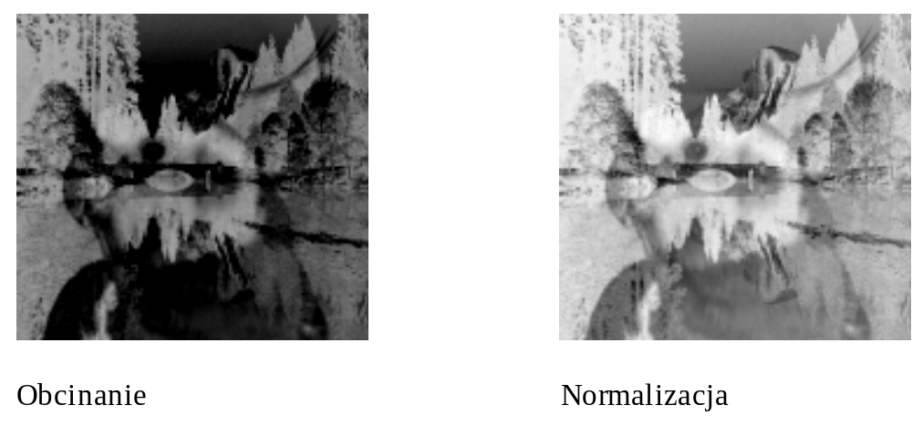
Przetwarzanie obrazów Teleinformatyka - sem. 4
Różnica pomiędzy obcinaniem a normalizacją
przy realizacji odejmowania dwóch obrazów
dr hab. inż. Krzysztof Okarma, prof. ZUT - Katedra Przetwarzania Sygnałów i Inżynierii Multimedialnej

Slide 17
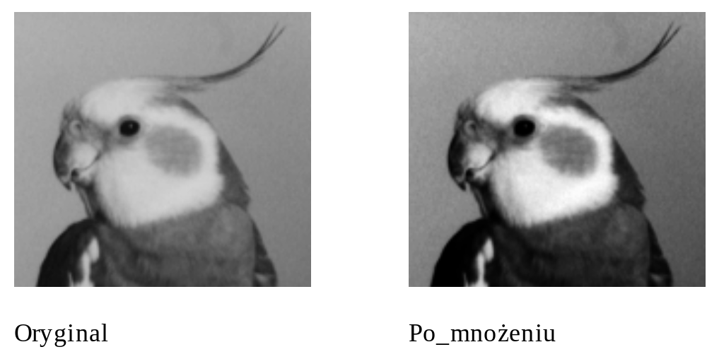
Przetwarzanie obrazów Teleinformatyka - sem. 4
Efekt przemnożenia obrazu przez samego siebie
– zwiększenie kontrastu
dr hab. inż. Krzysztof Okarma, prof. ZUT - Katedra Przetwarzania Sygnałów i Inżynierii Multimedialnej

Slide 18

Przetwarzanie obrazów Teleinformatyka - sem. 4
Reprezentacja informacji o obrazie kolorowym (RGB)
Matlab: macierz 3-D (trójwarstwowa)
A = imread(’plik.bmp’);
R = A(:,:,1);
G = A(:,:,2);
B = A(:,:,3);
Mathcad: macierz 2-D (3 x szersza od rozmiarów obrazu)
M := READRGB(’plik.bmp’)
R := READ_RED(’plik.bmp’)
G := READ_GREEN(’plik.bmp’)
B := READ_BLUE(’plik.bmp’)
dr hab. inż. Krzysztof Okarma, prof. ZUT - Katedra Przetwarzania Sygnałów i Inżynierii Multimedialnej

Slide 19



Przetwarzanie obrazów Teleinformatyka - sem. 4
Przekształcenia geometryczne:
skalowanie
obrót
translacja
na płaszczyźnie
w przestrzeni 3-D
Skalowanie względem
początku układu:
Translacja:
- współczynniki skali
- wektor przesunięcia
Zwykle
aby uniknąć zniekształceń
dr hab. inż. Krzysztof Okarma, prof. ZUT - Katedra Przetwarzania Sygnałów i Inżynierii Multimedialnej

Slide 20

Przetwarzanie obrazów Teleinformatyka - sem. 4
Skalowanie względem dowolnego punktu:
odpowiada to translacji punktu stałego
do początku układu współrzędnych,
skalowaniu względem początku układu
i translacji odwrotnej
- współrzędne punktu stałego
Obrót wokół dowolnego punktu (dowolnej osi) jest możliwy do realizacji
poprzez złożenie obrotów wokół osi X, Y oraz Z o odpowiednie kąty
Przy definicji przekształceń za pomocą układu równań składanie
przekształceń szczególnie zawierających obroty jest uciążliwe
dr hab. inż. Krzysztof Okarma, prof. ZUT - Katedra Przetwarzania Sygnałów i Inżynierii Multimedialnej

Slide 21



Przetwarzanie obrazów Teleinformatyka - sem. 4
Obrót wokół osi X
oś obrotu przechodzi przez punkt ( y₀ , z₀ )
Obrót wokół osi Y
oś obrotu przechodzi przez punkt ( x₀ , z₀ )
Obrót wokół osi Z
oś obrotu przechodzi przez punkt ( x₀ , y₀ )
dr hab. inż. Krzysztof Okarma, prof. ZUT - Katedra Przetwarzania Sygnałów i Inżynierii Multimedialnej

Slide 22


Przetwarzanie obrazów Teleinformatyka - sem. 4
W celu ułatwienia składania przekształceń stosuje się układ jednorodny
o wymiarze N+1, w którym punkt w rzeczywistej przestrzeni może być
reprezentowany przez wiele kombinacji współrzędnych jednorodnych
(są to wielokrotności współrzędnych podstawowych).
Składanie przekształceń jest realizowane w zapisie macierzowym przez
operację mnożenia macierzy poszczególnych przekształceń (można
wyznaczyć jedną wynikową macierz przekształceń).
Ogólna postać macierzy przekształceń 3-D
(4 współrzędne jednorodne)
T
S
dr hab. inż. Krzysztof Okarma, prof. ZUT - Katedra Przetwarzania Sygnałów i Inżynierii Multimedialnej

Slide 23





Przetwarzanie obrazów Teleinformatyka - sem. 4
Macierz skalowania
Macierz translacji
Macierze obrotów
Składanie przekształceń nie jest przemienne, kolejność mnożenia jest odwrotna do kolejności wykonywania przekształceń
dr hab. inż. Krzysztof Okarma, prof. ZUT - Katedra Przetwarzania Sygnałów i Inżynierii Multimedialnej

Slide 24
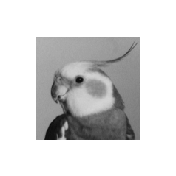
Przetwarzanie obrazów Teleinformatyka - sem. 4
Przykład: obraz oryginalny
dr hab. inż. Krzysztof Okarma, prof. ZUT - Katedra Przetwarzania Sygnałów i Inżynierii Multimedialnej

Slide 25
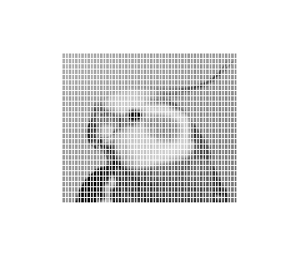
Przetwarzanie obrazów Teleinformatyka - sem. 4
Obraz po skalowaniu
dr hab. inż. Krzysztof Okarma, prof. ZUT - Katedra Przetwarzania Sygnałów i Inżynierii Multimedialnej

Slide 26
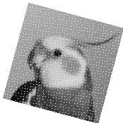
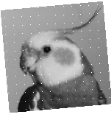
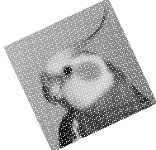
Przetwarzanie obrazów Teleinformatyka - sem. 4
Obrazy po obrotach
Problem:
brak informacji
o jasności dla
niektórych pikseli
wynikający z rastrowego
charakteru obrazu
Rozwiązanie:
odwzorowanie
wsteczne (pętla po
pikselach obrazu
docelowego)
dr hab. inż. Krzysztof Okarma, prof. ZUT - Katedra Przetwarzania Sygnałów i Inżynierii Multimedialnej

Slide 27


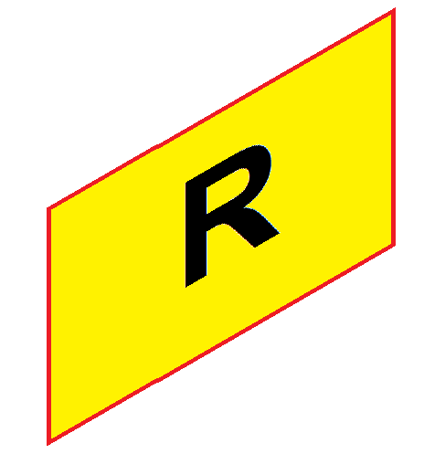

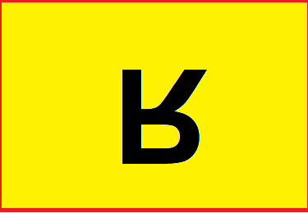
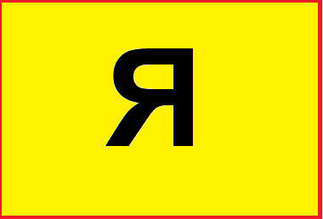
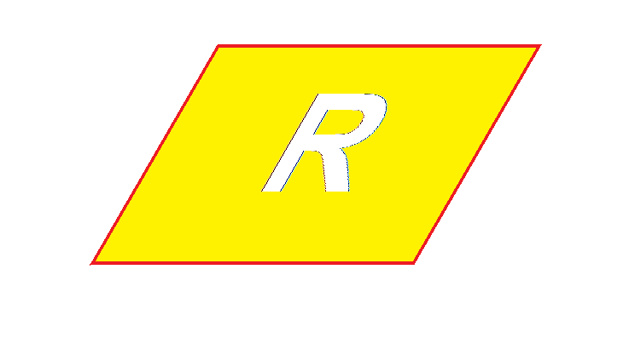
Przetwarzanie obrazów Teleinformatyka - sem. 4
Obrót wokół dowolnego punktu:
translacja
złożenie obrotów wokół początku układu
translacja o wektor przeciwny
Równania odwrotne np. dla skalowania:
Zamiast
wykorzystuje się
Pozostałe wzory: do wyprowadzenia korzystając z odwrócenia macierzy
Inne operacje: odbicie lustrzane obrazu w pionie, w poziomie
(flipping), pochylenie (skew)
dr hab. inż. Krzysztof Okarma, prof. ZUT - Katedra Przetwarzania Sygnałów i Inżynierii Multimedialnej

Slide 28

Przetwarzanie obrazów Teleinformatyka - sem. 4
Współczynnik kształtu piksela:
dla trybów SVGA: 640×480, 800×600 czy 1024×768
współczynnik kształtu obrazu 4:3 ale piksele są kwadratowe
np. dla trybu graficznego 320×200:
co oznacza że piksele są prostokątne
Należy to skompensować wykonując interpolację
Podobny problem: konwersja standardów telewizji cyfrowej
(np. systemy PAL i NTSC mają różne rozdzielczości: 720×576 i 720×480)
dr hab. inż. Krzysztof Okarma, prof. ZUT - Katedra Przetwarzania Sygnałów i Inżynierii Multimedialnej

Slide 29
Przetwarzanie obrazów Teleinformatyka - sem. 4
Cyfrowe zniekształcanie obrazu
zniekształcanie obrazu
przekształcanie obrazu (zmiana w czasie) → morphing
może być wykorzystywane do korekcji zniekształceń
geometrycznych np. dla obrazu uzyskanego z kamery
Dane wejściowe:
punkty kontrolne,
obszar zniekształcania
Możliwe jest
łatwe wyznaczenie
funkcji odwrotnych
v
funkcje
zniekształcające
y
u
W_{x}(u,v)
W_{y}(u,v)
x
dr hab. inż. Krzysztof Okarma, prof. ZUT - Katedra Przetwarzania Sygnałów i Inżynierii Multimedialnej

Slide 30
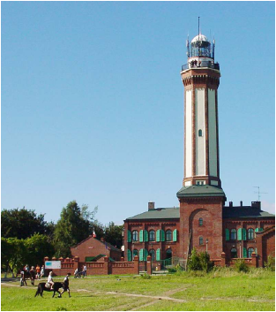
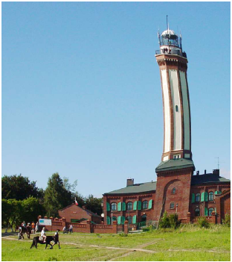
Przetwarzanie obrazów Teleinformatyka - sem. 4
obraz oryginalny
obraz zniekształcony
dr hab. inż. Krzysztof Okarma, prof. ZUT - Katedra Przetwarzania Sygnałów i Inżynierii Multimedialnej

Slide 31

Przetwarzanie obrazów Teleinformatyka - sem. 4
Przekształcenie afiniczne
Dowolnemu punktowi P prostokąta lub równoległoboku może być
przypisany jednoznacznie zestaw współrzędnych (x, y), do definicji
takiego obszaru wystarczą trzy punkty: S₀, S₁, S₂
S₂
 |  |  | P
Parametry
znormalizowane
b
S₀
S₁
a
dr hab. inż. Krzysztof Okarma, prof. ZUT - Katedra Przetwarzania Sygnałów i Inżynierii Multimedialnej

Slide 32



Przetwarzanie obrazów Teleinformatyka - sem. 4
Przekształcenie afiniczne stanowi suma interpolacji liniowych wzdłuż
krawędzi prostokąta (równoległoboku):
Zapis macierzowy (x, y – współrzędne rzeczywiste):
Przekształcenie odwrotne: wyznaczenie a i b dla znanego punktu P
dr hab. inż. Krzysztof Okarma, prof. ZUT - Katedra Przetwarzania Sygnałów i Inżynierii Multimedialnej

Slide 33


Przetwarzanie obrazów Teleinformatyka - sem. 4
Odwzorowanie dwuliniowe
uogólnienie przekształcenia afinicznego
Dane wejściowe: dowolny czworokąt zdefiniowany czterema punktami
a
e₁
Interpolacja liniowa
wzdłuż brzegów figury:
d₁
d₂
b
P
Interpolacja liniowa
wzdłuż linii e₁e₂:
d₃
d₄
e₂
a
dr hab. inż. Krzysztof Okarma, prof. ZUT - Katedra Przetwarzania Sygnałów i Inżynierii Multimedialnej

Slide 34
Przetwarzanie obrazów Teleinformatyka - sem. 4
W efekcie uzyskuje się równanie przekształcenia dwuliniowego:
lub w innej postaci:
Przypadek szczególny: równoległobok
przekształcenie afiniczne
Wyznaczenie funkcji odwrotnej jest znacznie trudniejsze
niż w przypadku przekształcenia afinicznego
dr hab. inż. Krzysztof Okarma, prof. ZUT - Katedra Przetwarzania Sygnałów i Inżynierii Multimedialnej

Slide 35
Przetwarzanie obrazów Teleinformatyka - sem. 4
Zasada zniekształcania obrazu
z wykorzystaniem odwzorowania dwuliniowego
obszar
zniekształcania
A B
C D
A B
C D
P
P
P
P – punkt kontrolny
Następuje odwzorowanie czterech prostokątów
w cztery czworokąty dowolnych kształtów
(odwzorowanie dwuliniowe)
Odwzorowanie w przód → pętla po pikselach obrazu wejściowego (u,v)
łatwa realizacja, może brakować informacji
Odwzorowanie wstecz → pętla po pikselach obrazu docelowego (x,y)
należy wyznaczyć funkcję odwrotną
Zanika relacja 1:1 pomiędzy pikselami
dr hab. inż. Krzysztof Okarma, prof. ZUT - Katedra Przetwarzania Sygnałów i Inżynierii Multimedialnej

Slide 36
Przetwarzanie obrazów Teleinformatyka - sem. 4
Modyfikacje algorytmu:
zastosowanie krzywych sklejanych lub wielomianów wyższego stopnia
(większa liczba punktów kontrolnych)
filtracja obrazu wyjściowego (redukcja zniekształceń typu
„schodkowego” przy „rozciągnięciu” obrazu – metody antialiasingu,
redukcja efektu mory przy „ściśnięciu” obrazu)
obszar zniekształcania inny niż prostokątny
kilka punktów kontrolnych wewnątrz obszaru zniekształcania
Przekształcanie obrazów (morphing):
dopasowanie punktów kontrolnych
zniekształcenia obu obrazów w celu uzyskania obrazu uśrednionego
średnie ważone obu obrazów jako obrazy wynikowe
(należy uwzględnić interpolację barw)
dr hab. inż. Krzysztof Okarma, prof. ZUT - Katedra Przetwarzania Sygnałów i Inżynierii Multimedialnej

Slide 37

Przetwarzanie obrazów Teleinformatyka - sem. 4
Ważone mieszanie barw czterech sąsiednich pikseli
w celu redukcji efektu „schodkowego”
(u₀ , v₀) – znaleziona pozycja odpowiadającego piksela
w procedurze odwzorowania wstecz (współrzędne niecałkowite)
int(u₀ , v₀) – część całkowita (współrzędne najbliższego piksela z lewej górnej strony)
frac(u₀ , v₀) – część ułamkowa
frac(u₀)
int(u₀,v₀)
frac(v₀)
(u₀,v₀)
int(u₀+1,v₀+1)
dr hab. inż. Krzysztof Okarma, prof. ZUT - Katedra Przetwarzania Sygnałów i Inżynierii Multimedialnej

Slide 38
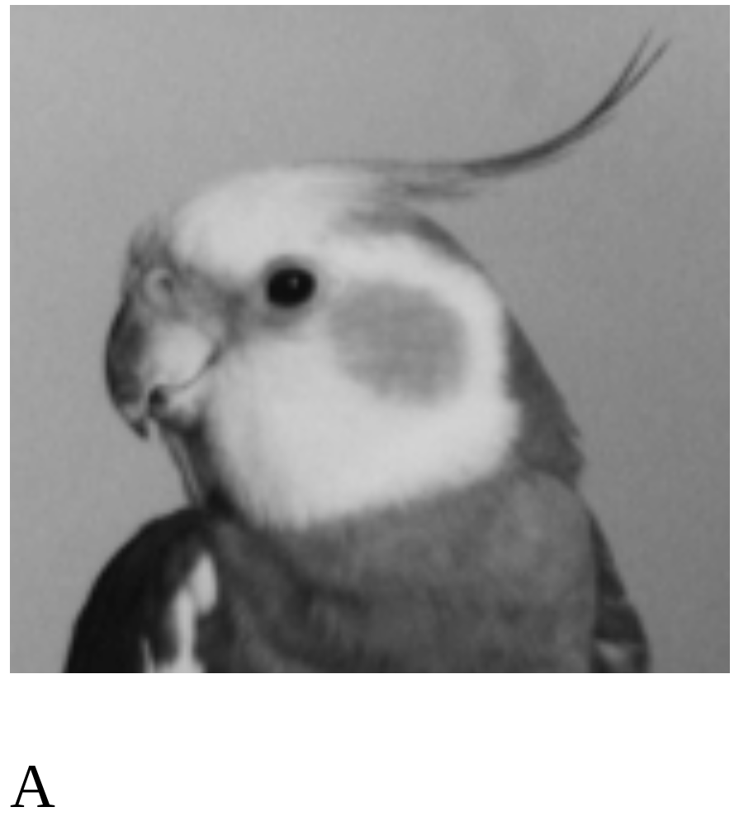
Przetwarzanie obrazów Teleinformatyka - sem. 4
Przykład zastosowania zniekształcania obrazu
Obraz oryginalny
dr hab. inż. Krzysztof Okarma, prof. ZUT - Katedra Przetwarzania Sygnałów i Inżynierii Multimedialnej

Slide 39
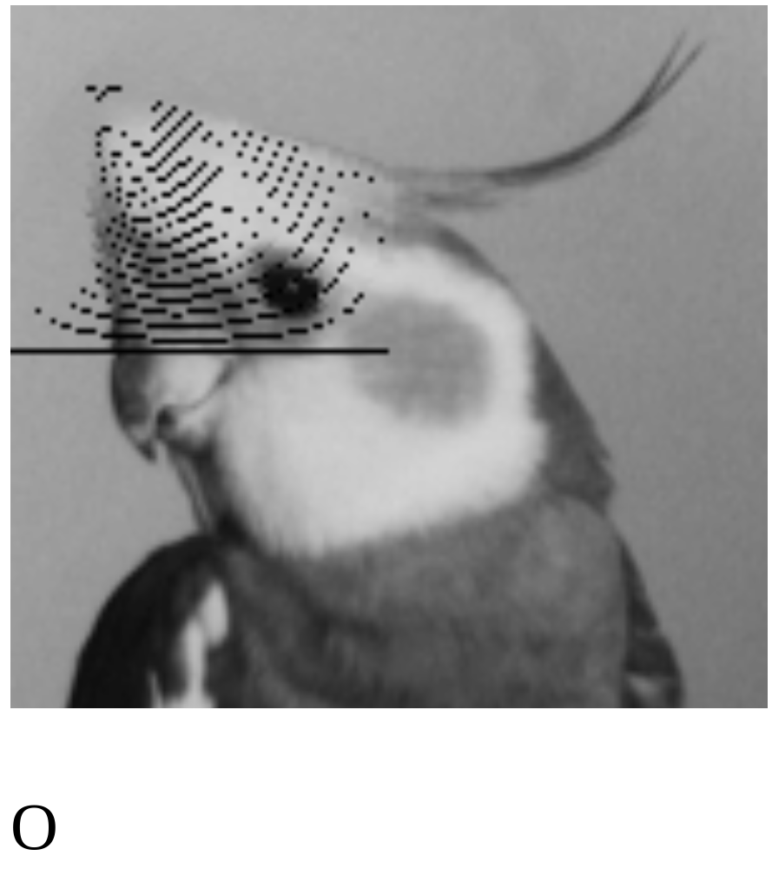
Przetwarzanie obrazów Teleinformatyka - sem. 4
Przykład zastosowania zniekształcania obrazu
Obraz zniekształcony
dr hab. inż. Krzysztof Okarma, prof. ZUT - Katedra Przetwarzania Sygnałów i Inżynierii Multimedialnej

Slide 40
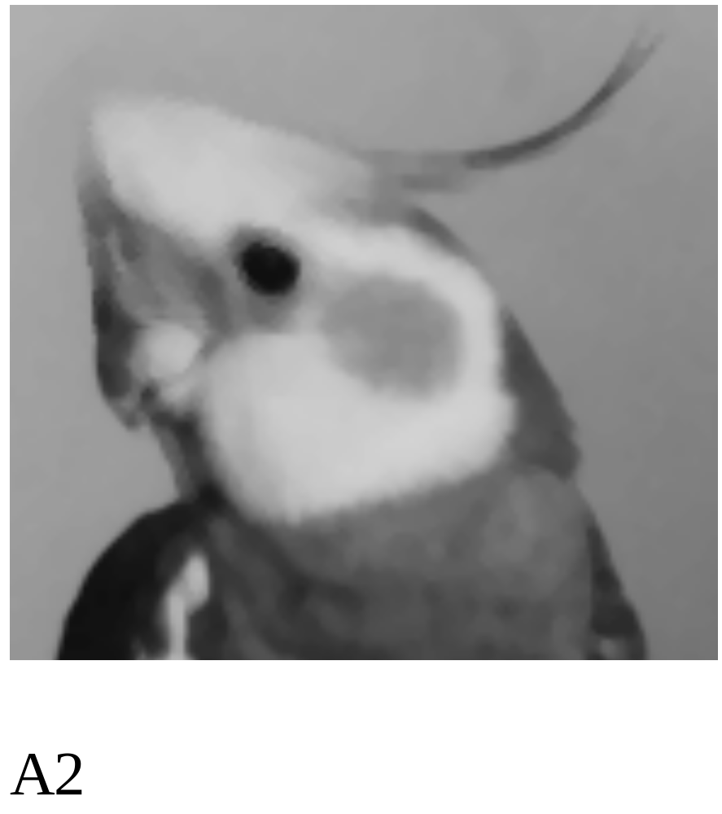
Przetwarzanie obrazów Teleinformatyka - sem. 4
Przykład zastosowania zniekształcania obrazu
Obraz zniekształcony po filtracji
dr hab. inż. Krzysztof Okarma, prof. ZUT - Katedra Przetwarzania Sygnałów i Inżynierii Multimedialnej

